Slide 2
«ФОРМИРОВАНИЕ ПОНЯТИЙ И НАВЫКОВ
БЕЗОПАСНОГО ПОВЕДЕНИЯ
У ОБУЧАЮЩИХСЯ
ЦЕНТРА КОРРЕКЦИОННО-РАЗВИВАЮЩЕГО ОБУЧЕНИЯ И РЕАБИЛИТАЦИИ»

Slide 3
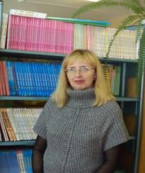
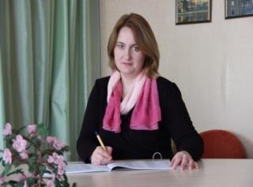
Авторы работы:
Гришелёва Людмила Викторовна Климкова Елена Валентиновна
заместитель директора педагог социальный

Slide 4
Цель работы – повышение эффективности формирования понятий и навыков безопасного поведения у обучающихся ЦКРОиР через комплексную целенаправленную деятельность педагогического коллектива.

Slide 5
Задачи:
1. Определить направления деятельности по формированию умений и навыков безопасного поведения обучающихся через разработку индивидуальной диагностической карты.
2. Разработать комплексно-целевую программу деятельности субъектов образовательного процесса по формированию понятий и навыков безопасного поведения.
3. Реализация и практическое выполнение комплексно-целевой программы.
4. Провести анализ результативности выполнения программы для обучающихся ЦКРОиР.
5. Создать дополнительный профиль для передачи выпускника в ТЦСОН.

Slide 6
Актуальность:
1. Необходимость дополнительных занятий для усиления эффекта успешности изучения программного материала по безопасности.
2. Формирование компетенции личной безопасности выпускника ЦКРОиР при переходе в ТЦСОН.
3. Потребность в разработке дополнительного профиля овладения навыками безопасного поведения для специалистов ТЦСОН.

Slide 7
1 этап – диагностика.
Индивидуальная карта овладения понятиями и навыками
по формированию основ безопасного поведения у обучающихся центра коррекционно-развивающего обучения и реабилитации.
Ф.И. ребенка, дата рождения: Петров Роман, 04.12.2008 г.р.
№ п/п | Формируемые понятия и навыки | Проведение диагностики
 |  | 2014/2015 учебный год |  |  |  | 2015/2016 учебный год
 |  | сентябрь | декабрь | март | май | сентябрь | декабрь | март | май
Тема I. Безопасность на дороге (степень овладение понятиями).
1.1 | Улица, дорога, пешеходный переход. | 2 | 3 | 3 | 4 | 2 | 3 | 4 | 4
1.2 | Светофор, дорожные знаки. | 2 | 3 | 3 | 4 | 2 | 3 | 4 | 4
1.3 | Транспорт, виды транспорта. | 3 | 3 | 3 | 4 | 3 | 3 | 4 | 4
Соблюдение последовательности действий при переходе дороги (степень развития навыков).
1. | Останавливается перед пешеходным переходом. | 1 | 2 | 3 | 4 | 2 | 4 | 3 |  | 5
2. | Смотрит налево, затем направо. | 1 | 2 | 3 | 4 | 2 | 3 | 3 |  | 4
3. | Пропускает машины. | 1 | 2 | 3 | 4 | 2 | 4 | 4 |  | 5
4. | Переходит дорогу по пешеходному переходу. | 1 | 3 | 3 | 4 | 2 | 4 | 3 |  | 4
5. | Переходит дорогу на зеленый свет светофора. | 1 | 3 | 3 | 4 | 2 | 4 | 2 |  | 4
6. | Стоит при красном свете светофора. | 1 | 3 | 3 | 4 | 2 | 4 | 2 |  | 4

Slide 8
2 этап – составление комплексно-целевой программы
деятельности педагогического коллектива.
Комплексно-целевая программа деятельности педагогов
ГУО «Добрушский районный центр коррекционно-развивающего обучения и реабилитации»
по формированию у обучающихся навыков безопасного поведения на 1 полугодие 2016/2017учебного года.
Время проведения | Деятельность педагога социального | Деятельность учителя- дефектолога | Деятельность музыкального руководителя | Деятельность воспитателя | Работа с родителями
СЕНТЯБРЬ «Безопасность на улице»
1 неделя | Занятие: «Наша улица» Игра – загадка | Формирование представлений об улице дорожных знаках и о необходимости соблюдать требования дорожных знаков и светофора | Музыкальное мероприятие «Мы и улица» | Практическое занятие с использование макета «Улица. Пешеходный переход» | Информационная раздатка (вестник ) «Запрещается- разрешается»
2 неделя | Пешеходный переход. Мы осторожные пешеходы. | В рамках учебной деятельности развивать способность самостоятельно пересекать улицу | Музыкальное мероприятие: «Путешествие в страну Светофорию» | Моделирование ситуации Экскурсия: пешеходный переход | Задания по отработке полученных знаний дома. Учимся переходить улицу.
3 неделя | Наш друг – фликер | Формирование представлений о фликере | Стать заметней в темноте. Просмотр мультфильма о фликере | Встреча с сотрудником ГАИ. | Рекомендации родителям о необходимости приобрести фликер
4 неделя | Транспорт. Виды транспорта. Такие разные машины | Формирование представлений о работе водителя | Музыкальное развлечение «Путешествие Москвичка» | Лепка. «Такие разные машины». Чтение художественной литературы Г.Юрмина «Неумелый грузовик» | Размещение рекомендации в дневники по теме.

Slide 9
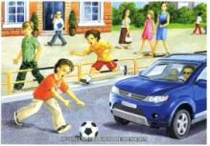
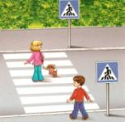
3 этап – организация и реализация выполнения комплексно-целевой программы.
СТЕНД ВИЗУАЛЬНОЙ ПОДДЕРЖКИ
ОПАСНОСТЬ НА ДОРОГЕ сентябрь
ТЕМЫ: | «Наша улица», «Пешеходный переход», «Наш друг фликер», «Транспорт».
СЛОВАРЬ: | улица, дорога, тротуар, дорожные знаки «пешеходный переход» и «светофор», машина, автобус.
ВИДЫ ДЕЯТЕЛЬНОСТИ: | беседа, просмотр мультфильма, практические занятия с выходом на пешеходный переход и к светофору, музыкальные игры, встреча с работниками ГАИ, заседание студии семейного воспитания «Опасность и дети».
РЕСУРСЫ: | текст беседы «Наша улица», игра «Улица города», мультфильм «Опасность на улице и дорогах», макет «Пешеходный переход», подборка песен «Мы и улица», игра-загадка «Запрещается-разрешается», вестник для родителей «Опасность на дороге».

Slide 10
4 этап – заключительный.
Профиль овладения навыками безопасного поведения.
№ п/п | Навыки | Нет | С помощью | Под при- смотром | Самостоя- тельно | Примечание
1 | 2 | 3 | 4 | 5 | 6 | 7
1. | Безопасность на дороге.
1.1 | Знает знак «Пешеходный переход».
1.2 | Определяет местонахождение пешеходного перехода.
1.3 | Останавливается перед пешеходным переходом и оценивает ситуацию на дороге.
1.4 | Пропускает машины в случае необходимости.
1.5 | Переходит дорогу пешеходному переходу.
1.6 | Знает назначение светофора.
1.7 | Понимает сигналы светофора.
1.8 | Использует сигналы светофора по назначению.
1.9 | Знает виды общественного транспорта.
1.10 | Находит остановку по опорам (заметные здания, характерный ландшафт и др.).
1.11 | Знает основные правила поведения в транспорте.
1.12 | Умеет выйти из транспорта на нужной остановке.
1.13 | Способен обратиться к окружающим с просьбой.

Slide 11
Выводы.
1. Содержание работы приведено в систему, определены направления, обеспечивающие компетенцию безопасного поведения у обучающихся.
2. Разработана индивидуальная карта овладения понятиями и навыками безопасного поведения обучающихся ЦКРОиР.
3. Составлена комплексно-целевая программа деятельности педагогов и родителей.
4. Составлен профиль овладения навыками безопасного поведения для специалистов ТЦСОН, обеспечивающий беспрецедентность беспрерывного обучения молодого человека-инвалида.

Slide 12
Практическое применение.
1. Использование в работе педагогов учреждений специального, общего среднего и дошкольного образования.
2. Применение в деятельности специалистов ТЦСОН.
3. Повышение уровня родительской компетенции через размещение информации на официальном сайте.

Slide 13
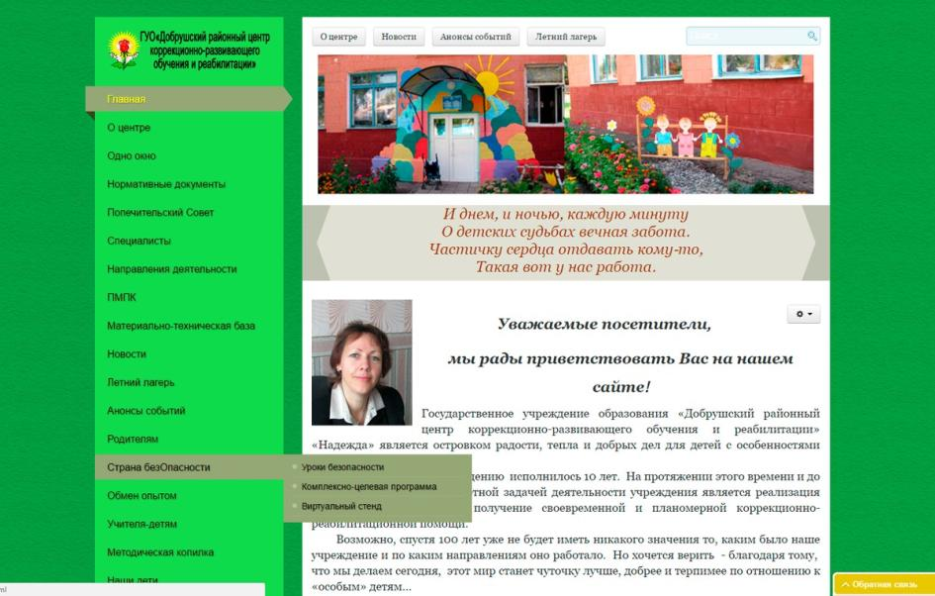

Slide 14
